Slide 1

HoksBotti vieraskielisen opiskelijan tukena Vierko

Slide 2
Sisältö
HoksBotin esittely
Opiskelijapalautetta
HoksBotin alustana Landbot.io
Miten HoksBotin voi saada oman oppilaitoksen käyttöön?
Chatbotin käsikirjoituksen ja ammatillisen koulutuksen sanaston hyödyntäminen ilman chatbottia
Yhteystiedot ja tekijät

Slide 3

HoksBotti
Tavoite:
Opastaa opiskelijaa ymmärtämään ja sisäistämään ammatillisten opintojen sanastoa ja käytäntöjä, ja sitä kautta vahvistaa hänen omistajuuttaan HOKS-prosessiin ja osaamisen hankkimiseen.
Kohderyhmä:
Ammatillisen koulutuksen vieraskieliset opiskelijat.

Slide 4
Mikä on HoksBotti?
Helppokäyttöinen opiskelijan kaveri, joka toimii tietokoneella tai älylaitteella selaimessa.
Keskustelu etenee, kun opiskelija klikkaa annettua vastausta tai vaihtoehtoa. Opiskelijan ei tarvitse kirjoittaa itse mitään.
HoksBotti juttelee selkeällä suomella, ruotsilla ja englannilla.
Toimii ohjauksellisella otteella ja UKK-idealla.
Opastaa opiskelijaa väsymättömästi 24/7.
Varmistaa opiskelijan ymmärtämistä jokaisesta käsitellystä aiheesta kysymällä kertaavan kysymyksen, johon opiskelija vastaa.
Perustuu käsikirjoitukseen, ei tekoälyyn.

Slide 5
HoksBotin keskustelun kulku sujuu käsikirjoituksen mukaan
HoksBotti on turvallinen opetus- ja ohjausbotti.
Käsikirjoitettu chatbot ei käytä tekoälyä keskustelun luomisessa tai vastausten antamisessa.
Käsikirjoitetussa chatbotissa käyttäjä rakentaa keskustelun ennalta määriteltyjen sääntöjen, kysymysten ja vastausvaihtoehtojen pohjalta.
Kaikki mahdolliset keskustelupolut ja käyttäjälle esitettävät kysymykset ovat etukäteen määriteltyjä.
Tekoälyyn liittyviä työkaluja ja ominaisuuksia on kuitenkin taustalla analytiikan tukena.

Slide 6
HoksBotin sisällysluettelo (1/2)
Tärkeää tietoa opiskelijalle
1.1. Opiskelet ammatillisessa koulutuksessa
1.2. Osallistu opetukseen - älä ole poissa
1.3. Opiskelurauha ja koulun säännöt
1.4. Hyvät tavat
Ammattiopiston tutkinnot
Perustutkinto
3.1. Mikä on perustutkinto?
3.2. Mikä on osaamispiste?
3.3. Mitä opiskelet perustutkinnossa?
3.4. Mikä on tutkinnon osa?
3.5. Ammatilliset tutkinnon osat
3.6. Mitä tarkoittaa tutkinnon perusteet?
3.7. Mitä tarkoittaa ammattitaitovaatimus?
3.8. Pakolliset ja valinnaiset tutkinnon osat
3.9. Mikä on osaamisala?
3.10. Yhteiset tutkinnon osat (YTO)
4. Tutkinnon osa

Slide 7
Sisällysluettelo (2/2)
5. HOKS ja henkilökohtaistaminen
5.1. Mitä HOKS tarkoittaa?
5.2. Mitä henkilökohtaistaminen tarkoittaa?
5.3. Miksi HOKS tehdään?
5.4. Tehdäänkö HOKS kaikille opiskelijoille?
5.5. Mikä on HOKS-keskustelu?
5.6. Missä HOKS on?
5.7. Mitä HOKSissa on? Mitä opiskelusuunnitelmassa lukee?
5.8. Mitä tarkoittaa osaamisen tunnistaminen?
5.9. Mitä tarkoittaa osaamisen tunnustaminen?
6. HOKS sanasto
7. Työelämässä oppiminen (= TEO)
8. Koulutussopimus ja oppisopimus
8.1. Koulutussopimus
8.2. Oppisopimus
9. Arviointi
9.1. Osaamisen osoittaminen eli näyttö
9.2. Osaamisen arviointi
10. Ammattitutkinto ja erikoisammattitutkinto
10.1. Ammattitutkinto
10.2. Erikoisammattitutkinto
11. Sanakirja, ammatillinen koulutus

Slide 8
Miten ja miksi HoksBottia kannattaa käyttää?
Opettaja
Opiskelija
Ohjaa opiskelijan tutustumaan HoksBottiin.
Pienissä osissa, asia kerrallaan.
Opetuksen ja opiskelijan ymmärtämisen tukena erityisesti opintojen alussa, sanaston selkeän suomen hyödyntäminen.
Ohjaa opiskelijan tutustumaan esimerkiksi osuuteen ”HOKS ja henkilökohtaistaminen” ennen HOKS-keskustelua, myös sen jälkeen.
Ohjaa opiskelijan kertaamaan esimerkiksi ”Tutkinnon perusteet” sen jälkeen, kun asiaa on käsitelty yhdessä.
Itsenäisesti tai ohjattuna.
Pienissä osissa, asia kerrallaan silloin, kun ne ovat ajankohtaisia.
Opiskelun rakenteiden ja ammatillisen koulutuksen termien ymmärtämisen tukena.
Selkeän suomen sanaston hyödyntäminen opintojen aikana.
Tukee kielen oppimista.
Tukee opiskelijan ymmärtämistä opintojen kokonaisuudesta sekä osallisuutta omiin opintoihinsa ja niissä tehtäviin valintoihin.

Slide 9

2. Opiskelijapalautetta

Slide 10
HoksBottia testasi yhteensä 94 opiskelijaa
Testaajan äidinkieli muu kuin suomi
Testaajan äidinkieli suomi
Vieraskielisiä opiskelijoita oli testaajina yhteensä 49, joista englanninkieliseen vastauslomakkeeseen vastasi14 ja suomenkieliseen vastauslomakkeeseen 35.
Vastaajia oli Etelä-Savon ammattiopistosta (ammatilliset opinnot) ja Valkeakosken ammattiopistosta (TUVA, ammatilliset opinnot).
Suomenkielisiä opiskelijoita oli testaajina yhteensä 42.
Vastaajia oli Ylä-Savon ammattiopistosta (TUVA) ja Valkeakosken ammattiopistosta (TUVA).

Slide 11
Opiskelijoiden palaute HoksBotista oli pääsääntöisesti myönteistä
Testaajan äidinkieli muu kuin suomi:
Testaajan äidinkieli suomi:
Kertoo minulle helpolla suomen kielellä se on hyvä
Hyvin selittetään tarkemmin asiaa
Selkeä, jokainen voi itse edetä omaan aikataulun mukaisesti.
Auttaa minua oppimaan uusia sanoja. Auttaa minua ymmärtämään, kuinka jatkaa oppimista
It answers all the questions in your mind. Or anything that would be helpful in your studies.
It is easy to access with the students, you can use anywhere anytime
Toive: Have english translation also☺️
Se oli helppokäyttöinen. Hauska tapa saada tietoa, eikä tylsä kuten vaikka google.
Vastaukset jatkui ja jatkui ja jatkui. Tuli tunne, että milloinka loppuu
Hyvä, että ei tarvinnu kirjotella
Huonoa, että ei voi itse kirjoittaa
Se on kiva jo valmiiksi.
siitä saa tietoa mitä ei ennen tiennyt

Slide 12
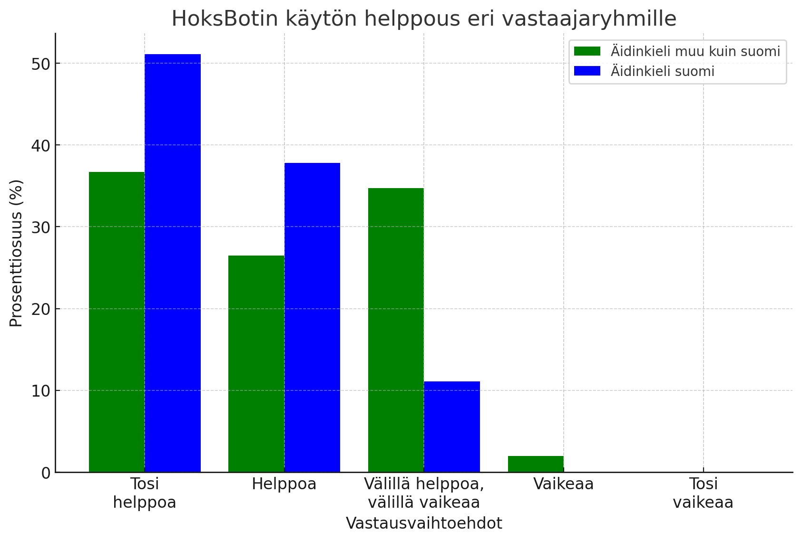
Opiskelijoiden palautetta HoksBotista N = 94, joista äidinkieli muu kuin suomi: 49, äidinkieli suomi: 45
Äidinkieli muu kuin suomi:
Yli 1/3 testaajista (37 %) koki HoksBotin käyttämisen tosi helpoksi ja yli 1/4 (26 %) helpoksi käyttää.
Noin 1/3 (35 %) koki sen käyttämisen välillä helpoksi, välillä vaikeaksi. Yhdelle testaajalle sen käyttäminen oli vaikeaa.
Äidinkieli suomi:
Noin puolet testaajista koki, että HoksBottia oli tosi helppoa käyttää. Helppoa se oli reilulle 1/3:lle.
Noin joka kymmenennelle se oli välillä helppoa, välillä vaikeaa.

Slide 13
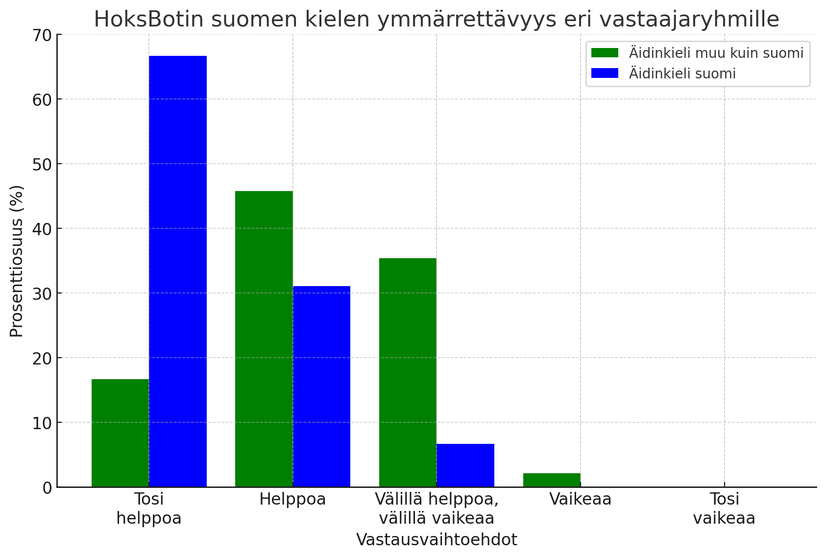
Äidinkieli muu kuin suomi:
Lähes puolet testaajista (46 %) vastasi, että HoksBotin käyttämä suomen kieli oli heille helppoa.
Tosi helppoa se oli noin joka kuudennelle (17%)
Välillä helppoa, välillä vaikeaa se oli reilulle 1/3 testaajista (35 %)
Yhdelle testaajalla oli vaikeuksia ymmärtää.
Äidinkieli suomi:
Noin 2/3 testaajan (67 %) mielestä HoksBottia käyttämä suomen kieli oli tosi helppoa ymmärtää.
Noin 1/3 testaajista (31 %) koki kielen helposti ymmärrettäväksi. Kolmelle vastaajalle (7 %) kieli oli välillä helppoa, välillä vaikeaa ymmärtää.

Slide 14
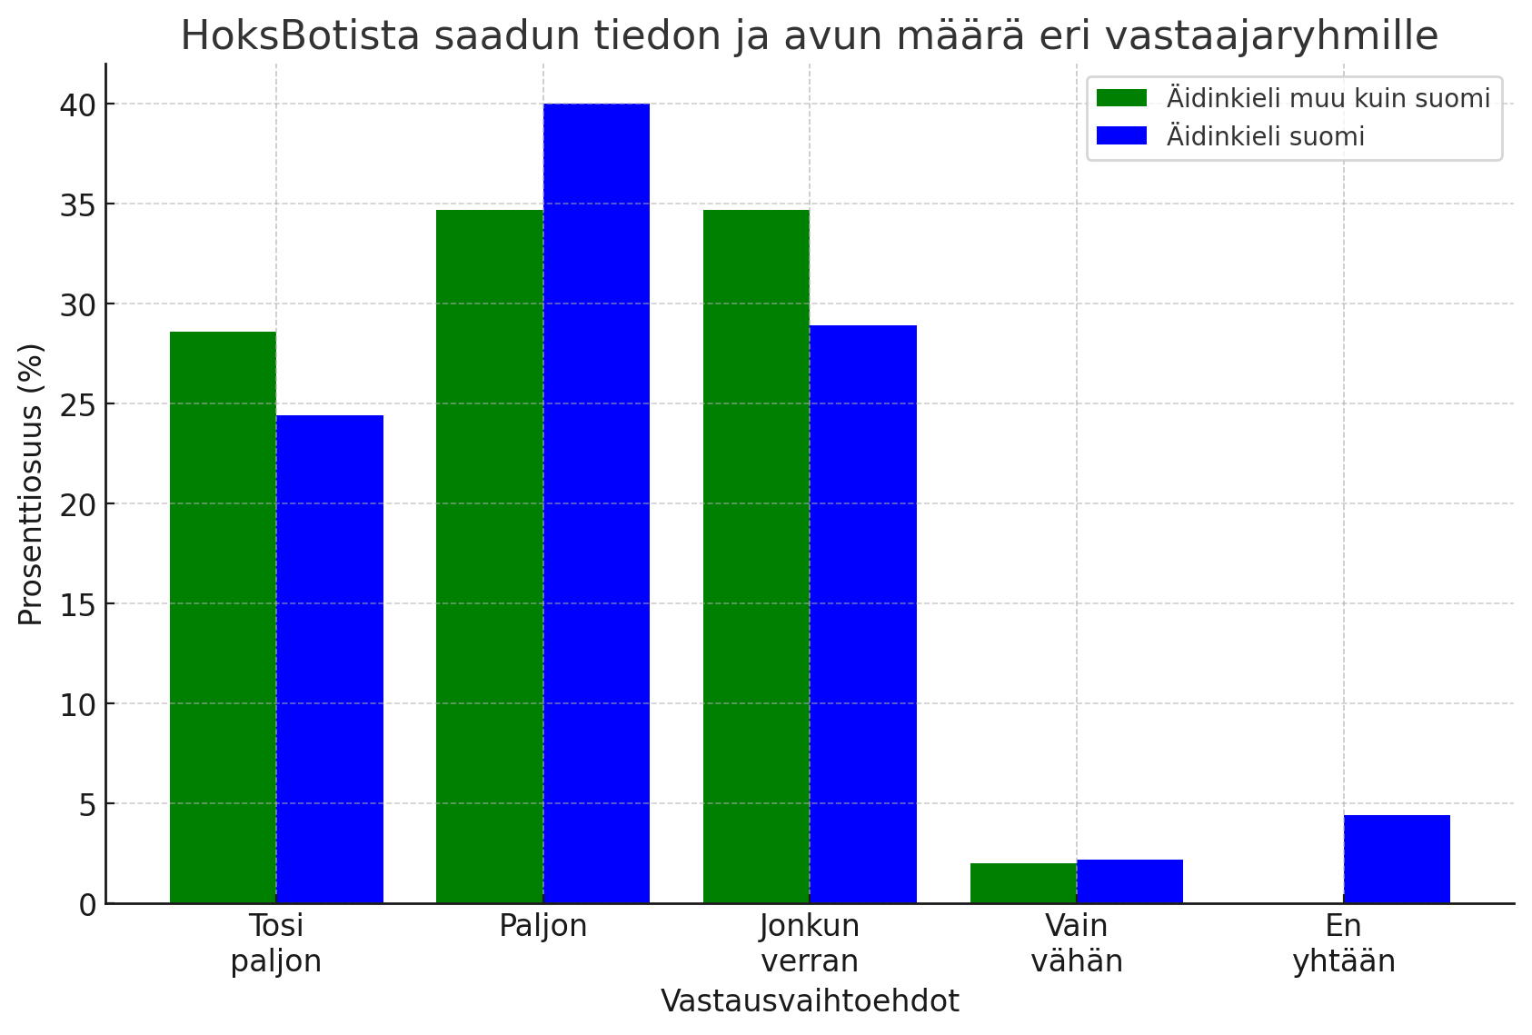
Äidinkieli muu kuin suomi:
Yli joka neljäs testaaja (29 %) sai HoksBotista tosi paljon tietoa ja apua opiskeluun, reilu kolmannes (35 %) sai paljon ja reilu kolmannes (35 %) jonkun verran. Yksi vastaaja sai vain vähän tietoa ja apua opiskeluun.
Äidinkieli suomi:
Noin joka neljäs testaaja (24 %) sai HoksBotista tosi paljon tietoa ja apua opiskeluun ja vajaa puolet (40 %) sai paljon tietoa ja apua.
Reilu joka neljäs testaaja (29 %) sai jonkun verran, yksi vain vähän ja kaksi testaajaa ei yhtään tietoa ja apua opiskeluun.

Slide 15
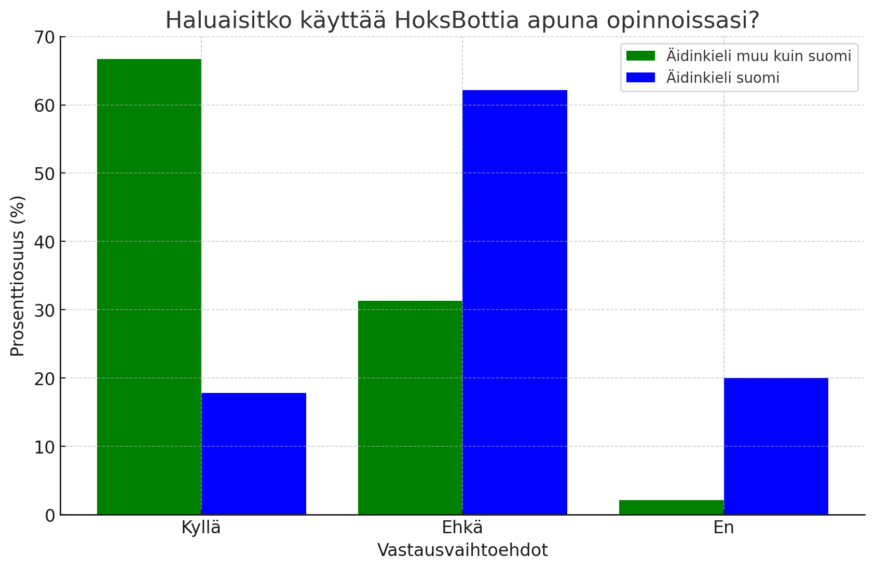
Äidinkieli muu kuin suomi:
Testaajista 2/3 (67 %) haluaisi jatkossa käyttää HoksBottia apuna opinnoissa ja 1/3 (31 %) ehkä. Yksi vastaaja ei käyttäisi HoksBottia.
Äidinkieli suomi:
Testaajista noin 1/5 (18 %) haluaisi jatkossa käyttää HoksBottia apuna opinnoissa. 2/3 testaajista (62 %) voisi ehkä käyttää sitä.
1/5 (20 %) ei käyttäisi jatkossa HoksBottia.

Slide 16
Yhteenveto opiskelijapalautteesta
Vieraskieliset HoksBotin testaajat olivat perustutkinto-opiskelijoita.
Suurin osa opiskelijoista koki HoksBotin helposti käytettäväksi ja käytetyn suomen kielen osalta ymmärrettäväksi.
2/3 testaajasta sai HoksBotista apua opintoihinsa ja yhtä moni haluaisi käyttää sitä myös jatkossa.
HoksBotti sopii parhaiten jo ammatillisiin opintoihin siirtyneen vieraskielisen opiskelijan tukena läpi opintojen.
Vastauksissa ei ollut mainittavaa eroa siinä, vastasiko testaaja suomenkielisen vai englanninkielisen palautelomakkeen kautta.
Suomenkieliset testaajat olivat nuoria TUVAn opiskelijoita.
HoksBotin käyttäminen ja käytetyn suomen kielen ymmärtäminen olivat suomenkielisille opiskelijoille helppoa.
Suurin osa testaajista voisi ehkä käyttää sitä myös jatkossa.
HoksBotti voisi hyödyttää myös suomea äidinkielenään puhuvia opiskelijoita.

Slide 17
Tutustu, ole hyvä! HoksBotti Linkki toimii 31.12.2024 saakka

Slide 18
3. HoksBotin alustana Landbot.io

Slide 19
Landbotin plussia ja miinuksia
Chatbotteja voidaan toteuttaa monilla eri tekniikoilla ja alustoilla.
Landbot.io-alusta on yksi monista alustoista:
Helppokäyttöinen, ei vaadi ohjelmointiosaamista​.
Käsikirjoitetut chatbotit.
Myös AI- eli tekoälyllä toimivat chatbotit.
HoksBotti on rakennettu ilman tekoälyä, se on käsikirjoitettu chatbot:
+ Ei hallusinointia, ei yllätyksiä.
+ Chatbotin sisältö toimii, kuten olet sen suunnitellut.
+ Käyttäjän ei tarvitse itse kirjoittaa chatbotille = soveltuu hyvin vieraskieliselle.
+ Edullinen ratkaisu koulutuksen järjestäjälle tukea opiskelijaa.
Kaikki chatbotin päivitykset on tehtävä käsin “konehuoneen” puolella.
Chatbotin kanssa ei voi keskustella kirjoittamalla itse, siinä ei ole hakukonetta.

Slide 20
Landbot.io -yrityksestä
Eurooppalainen yritys, pääkonttori Barcelonassa.
Kehittää chatbotti-alustoja ja -työkaluja, joiden avulla yritykset voivat rakentaa omia bottipohjaisia ratkaisujaan ilman koodausta.
Noudattaa EU:n tietosuoja- ja tietoturvamääräyksiä, kuten GDPR (General Data Protection Regulation).
Käyttää salattua tietoliikennettä (SSL/TLS) varmistaakseen, että käyttäjien tiedot pysyvät suojattuina siirron aikana.

Slide 21
Landbotin hinnoittelu
Hinnoittelu:
Maksuton ”Sandbox”, max 100 chattia/kk​.
”Starter” 40€/kk, max 500 chattia/kk​, AI chatteja 20 kpl/kk, 2 käyttäjää.
“Pro” 100€/kk, max 2500 chattia/kk, AI chatteja 30 kpl/kk, 3 käyttäjää.
”WhatsApp Pro” 200€/kk, 2500 chattia/kk, AI chatteja 50 kpl/kk, 3 käyttäjää.
Business, hinta alkaen 400€/kk, sisältö neuvoteltavissa.
Vuosilisenssillä -20% eli Starter 384€/v, Pro 960€/v ja WhatsApp Pro 1920€/v.
Jos AI-chat kiinnostaa: Paketissa mukana jo olevan chattimäärän ylitys: 0,10€/chatti.
HoksBotti toimii Starter-tasolla

Slide 22
HoksBotin saavutettavuus
HoksBotti täyttää saavutettavuusvaatimukset osittain.
Chatbotin tekninen toimittaja on kolmas osapuoli, eikä chatbotin rakentajalla ole mahdollisuutta vaikuttaa suoraan palvelun tekniseen toteutukseen.
Chatbotin semanttinen otsikkorakenne ei ole saavutettavuusvaatimusten mukainen.
Chatbot määrittelee oletusarvoisesti käytettäväksi luonnolliseksi kieleksi englannin. Tämä voi aiheuttaa ongelmia ruudunlukijoita ja muita vastaavia teknisiä apuvälineitä käytettäessä.

Slide 23
Tietosuoja ja evästeet 1
Rekisterin tietosisältö koostuu henkilöön liittyvistä teknisistä tiedoista sekä hänen syötteestään chattibotille.
Tekniset tiedot sisältävät henkilön käyttämän päätelaitteen tuotemerkin sekä käyttöjärjestelmän ja selainohjelmiston nimen ja versionumeron.
Henkilön käyttämän ip-osoitteen perusteella tunnistetaan ja osoitetaan hallintanäkymässä henkilön sijaintimaa.
Teknisiä tietoja käytetään palvelun kehittämiseksi ja käyttömäärien tilastointia varten, tavoitteena ei ole yksilöidä käyttäjiä.

Slide 24
Tietosuoja ja evästeet 2
Käyttäjä voi antaa chatbotille itsestään lempinimen, joka tuo botin kanssa käytävään keskusteluun vuorovaikutusta.
Käyttäjän syöte chattibotille sisältää erilaisia valintoja liittyen ammatillisen koulutuksen termien ja sanaston selittämiseen käyttäjälle selkeällä suomen kielellä. Nämä ovat valintoja esisyötetyistä vaihtoehdoista eivätkä sisällä esimerkiksi vapaasti syötettävää tekstiä.
Chattibotin kanssa käydyt keskustelut tallennetaan bottipalvelimelle erilliseen lokihistoriaan vastausten kehittämistä varten.
Palvelussa käytetään evästeitä käyttäjäkokemuksen parantamiseksi eli käytännössä mahdollistetaan käyttäjän jatkaminen siitä kohdasta, johon on aiemmassa keskustelussa päässyt.

Slide 25
4. Miten HoksBotin voi saada oman oppilaitoksen käyttöön?

Slide 26
Askeleet HoksBotin käyttöönottamiseen Landbotilla
1. Oppilaitos ostaa Landbotin lisenssin (vuosi tai kuukausiveloitus) ja nimeää pääkäyttäjän.
HoksBotin pyörittämiseen riittää Starter-taso eli 40€/kk tai vuosimaksulla -20% = 384€/v.
Starter-tasoon kuuluva chattimäärä on max. 500 chattia/kuukausi.
Ylimenevät chatit 25€/500 chattia /kk.
Jos yksi opiskelija kirjautuu HoksBottiin samalla laitteella useita kertoja, se lasketaan vain yhdeksi chat-keskusteluksi.

Slide 27
2. Yhteydenotto minna.kropi@esedu.fi
Lähetän HoksBotin käsikirjoituksen.
Lähetän valmiin Template-linkin, joka avataan kirjautuneena Landbottiin omilla tunnuksilla.
HoksBotti on valmis käyttöönottoon sellaisenaan.
3. Jos oppilaitos haluaa muokata tai lisätä bottiin tietoa omista käytännöistä ym., se onnistuu botin konehuoneessa.
Tee ensin HoksBotista Duplicate = varmuuskopio.
Suosittelen, että tekstit tehdään aina ensin käsikirjoitukseen, josta ne sitten viedään itse bottiin (Ctrl + C, Ctrl + V)

Slide 28
5. HoksBotin käsikirjoituksen ja ammatillisen koulutuksen sanaston hyödyntäminen ilman chatbottia

Slide 29
HoksBotin käsikirjoitus ja ammatillisen koulutuksen sanasto ovat vapaasti hyödynnettävissä
Käsikirjoitus julkaistaan myös PDF-muodossa.
Jos oppilaitos ei ole kiinnostunut chatbotista, mutta haluaa hyödyntää käsikirjoitusta, se onnistuu myös.
”Ammatillisen koulutuksen sanastoa helpolla suomen kielellä” – ilmestyy Vierkossa omana julkaisunaan
Käsikirjoituksen tekstejä voi muokata oppilaitoksen omiin tarkoituksiin CC BY-SA 4.0.

Slide 30
6. Yhteystiedot ja tekijät

Slide 31
Yhteystiedot ja tekijät
HoksBotin ideointi, käsikirjoitus ja tekninen toteutus, ammatillisen koulutuksen sanaston koordinointi:
Minna Kröpi, Etelä-Savon ammattiopisto, minna.kropi@esedu.fi
Ammatillisen koulutuksen sanaston koonti:
Vierko-hanke TP3: ammatillisia opettajia, S2-opettajia, erkkaopettajia.
HoksBotin käsikirjoituksen ja ammatillisen koulutuksen sanaston asiatarkistus, muokkaus ja selkomukautus:
Tuija Takala, Stadin AO, tuija.takala@edu.hel.fi
Lisäksi useita sisältöjen asiatarkistajia eri oppilaitoksista: Kiitos!

Slide 32


VIERKO
Vieraskielisen opetuksen kehittäminen
Kotimaisten kielten opetuksen tarjonnan ja laadun kehittäminen
ammatillisessa koulutuksessa
2024
Lisätietoa: https://www.keuda.fi/keuda/hankkeet/vierko/
https://creativecommons.org/licenses/by/4.0/

Slide 33


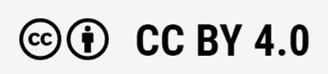
Oppimateriaalit:
Muut materiaalit:

